Slide 1

3조 옥수수
Branch & Bound
박준호 – 조장, GUI, 디자인
민욱 – GUI, 내부 코드
김태경 – 내부 코드
박경원 – 내부 코드
Who’s next me?
학급 자리배치 프로그램

Slide 2
목차
01
02
03
배경
아이디어 선정 배경
프로그램 개발 방향성
코드
GUI
내부 코드
시연 및 개선점
프로그램 시연
프로그램 개선점

Slide 3
배경

Slide 4

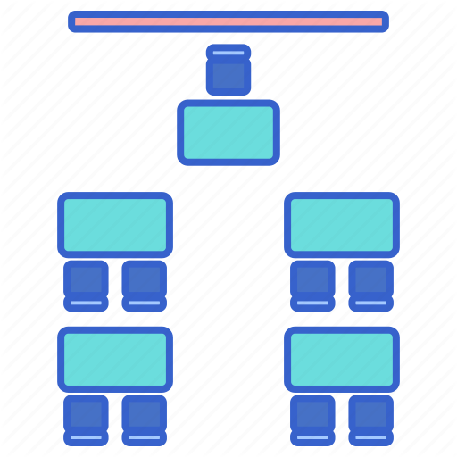



아이디어 선정 배경
“학급 자리배치” 프로그램

Slide 5
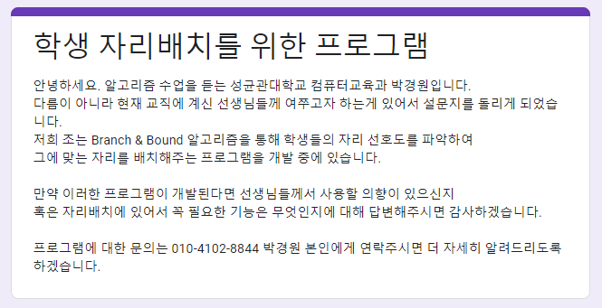
프로그램 개발 방향성
24명의 현직 교사분들을 대상으로 설문 진행

Slide 6
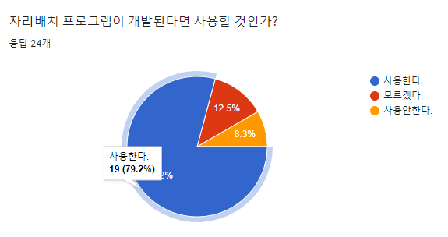
프로그램 개발 방향성
24명 중 19명(79.2%)가 긍정적인 반응

Slide 7
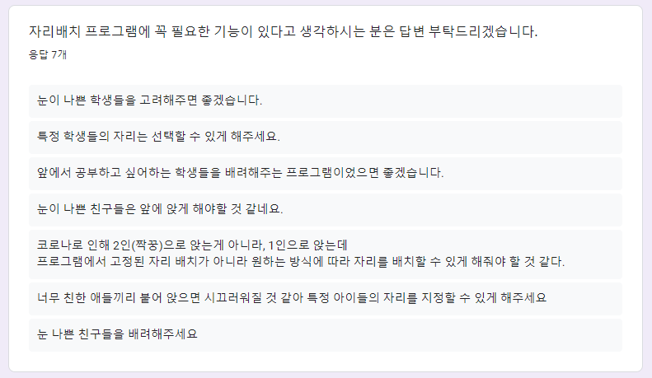
프로그램 개발 방향성

Slide 8
코드

Slide 9

사용 언어 및 도구
파이썬과 PYQT5 사용하여 GUI와 내부 로직 구현

Slide 10

GUI – 메인 메뉴

Slide 11
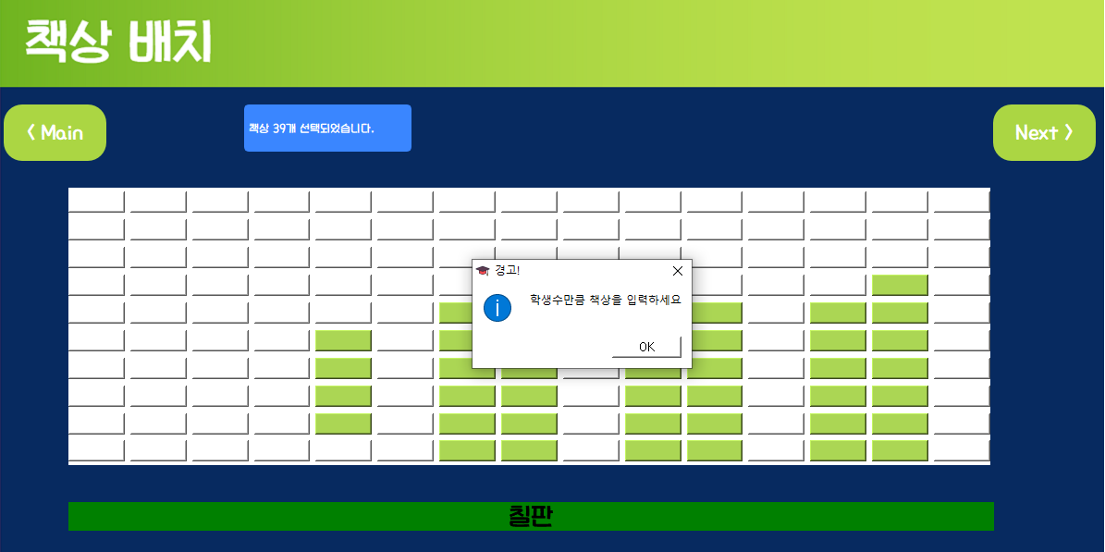
GUI – 책상 배치

Slide 12
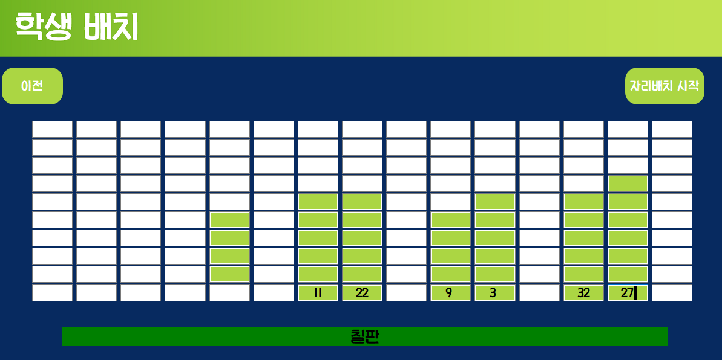
GUI – 학생 배치

Slide 13
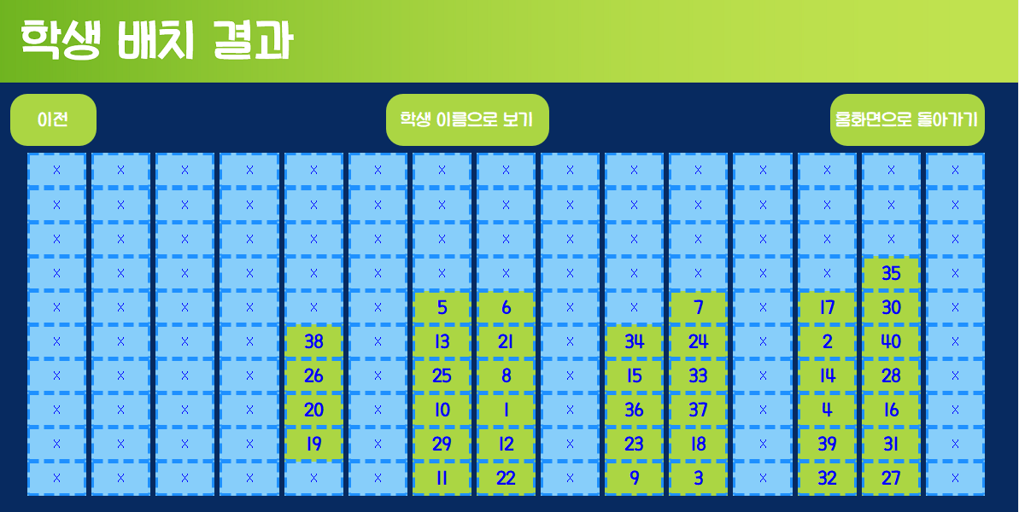
GUI – 결과 창 ( 교번 )

Slide 14
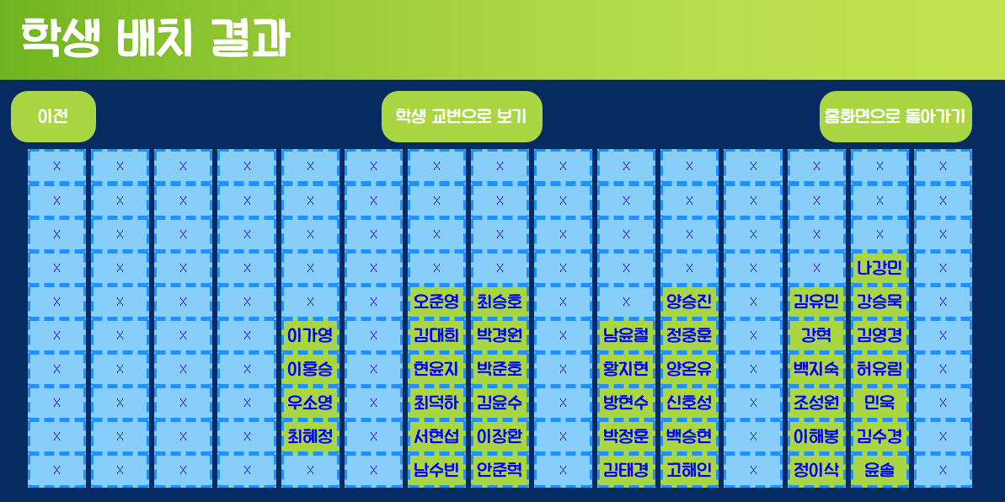
GUI – 결과 창 ( 이름 )

Slide 15
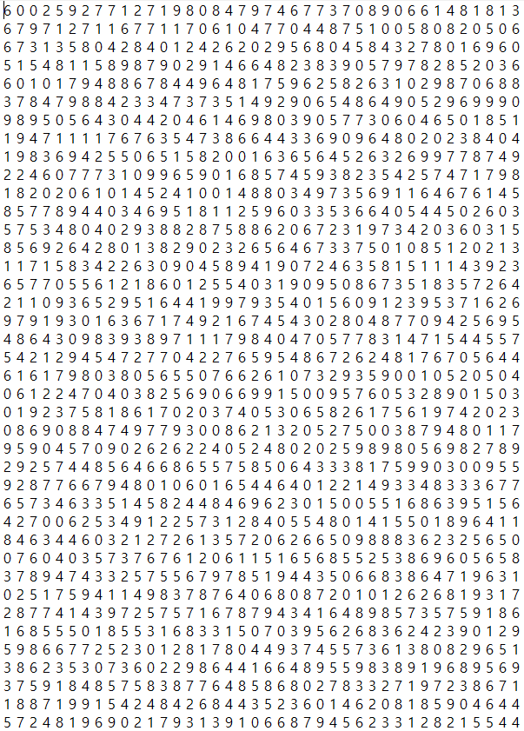
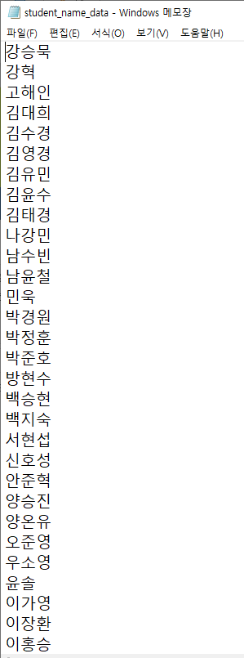
코드 – 입력 값
책상 선호도
학생 이름

Slide 16
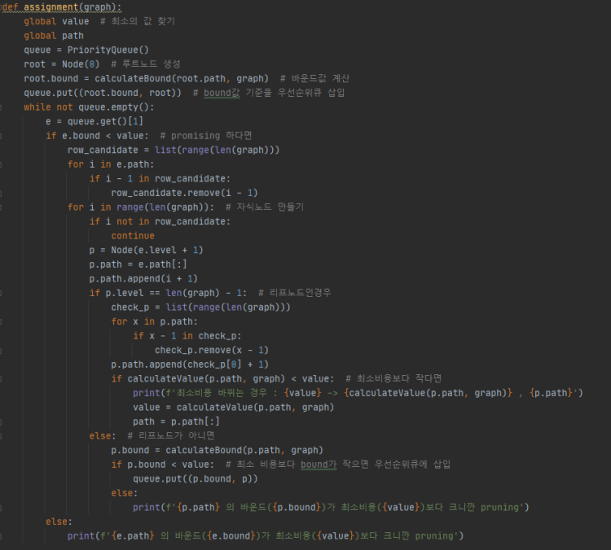
코드 ( Branch & Bound )
Branch & Bound 알고리즘 사용
Job Assignment Problem 해결법 적용
학생의 자리에 대한 선호도를 2차원 배열로 받음
숫자가 낮을 수록 학생의 자리에 대한 선호도가 높음
현재 노드의 Bound 값이 현재까지 나온 선호도의 최소값보다 작으면 우선순위 큐에 삽입하고 아니면 자손을 확장하지 않는다.

Slide 17
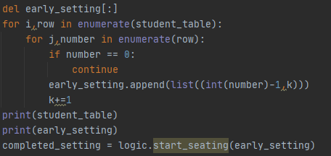
코드
내부 로직을 통해 자리 배열을 받아와서 출력

Slide 18
시연
Notes:
안녕하십니까. 3조 옥수수조 조장 박준호입니다.
저희 자리 선호도 기반 자리배치 프로그램
who's next me 시연 시작하겠습니다.
저희 프로그램은 인풋값이 2개가 있습니다.
하나는 학생들의 각 자리별 선호도 배열
둘째는 학생들의 이름입니다.
이번 시연을 위해, 김태경, 민욱, 박경원, 박준호를 각각
9번 13번 14번 16번에 할당하고 진행하겠습니다.
프로그램 시작화면 입니다. 시작버튼을 누르면
교실에 맞는 책상배치를 입력하는 화면이 나옵니다. (컴포넌트 창이랑 분리)
실제의 교실에맞게 책상을 배치합니다.
입력값에 넣은 학생이 40명이므로 책상 40개를 골라야합니다.
다음과 같이 40개와 맞지 않으면 오류코드를 띄웁니다.
제 고등학교때 한 반에 40명이 있었습니다. 그때 분단이
4개가 있었고, 세 분단에는 2줄씩, 나머지 한 분단에는 한줄만 있었습니다.
문있는 분단 맨 앞자리는 없는게 국룰이고, 맨 뒷자리도 지나다니기 불편해서
없는게 국룰입니다. 창가 자리에는 한줄 더있는게 국룰이었습니다. ㅋㅋ
그리고 준호(16)는 운동부라 선생님이 편의를 봐주어 창가 맨 뒷자리를 주기로 했습니다.
그리고 민욱이(13)는 눈이 안좋아서 선생님께 맨 앞자리에 배치 해달라고 지금껏 부탁했습니다.
태경이과 경원이는 전교 1,2등으로 맨 앞에서 수업을 듣고싶다고 부탁해서 같이 맨 앞에 배치했습니다.
그리고 자리 배치를 시작합니다.
이게 계산이 학생과 책상을 무작위로 반을 나누어 계산하기 때문에
계산할때마다 그 시간과 값이 조금씩 바뀝니다.
하지만 오래 걸려도 2~3분 안팎으로, 기존의 백트래킹 계산법에 비해 매우매우 빠른 속도임을 감안해야합니다.
자리 배치가 나왔습니다.
앞서 미리 앉힌 준호,태경,민욱,경원은 앉힌 자리에 잘 앉아있는 모습을 확인할 수 있습니다.
나머지 학생들 또한 자리에 잘 앉은 모습입니다.
아이고! 제가 잘못 앉혔네요. 2분단과 3분단 자리 배치를 햇갈렸네요.
그리고 생각해보니까 민욱이는 안경을 사서 더이상 앞에 안앉아도 된다고 했습니다.
다시 수정하고 자리를 앉혀보겠습니다.
민욱 13
박준호 16
김태경 9
박경원 14

Slide 19
개선점

Slide 20
개선점
전체를 고려한 최적 값을 도출하지 못함.
- 학생과 자리를 반반 나누어 앉히는 방법을 선택하였음.
- 20명 이하인 경우 전체를 고려하는 식으로 수정 요망
입력 값 입력의 불편함
- 메모장을 이용하는 불편함
- 설정 칸 혹은 구글 폼을 이용하여, 엑셀을 이용하도록 수정 요망

Slide 21

감사합니다

